Slide 1
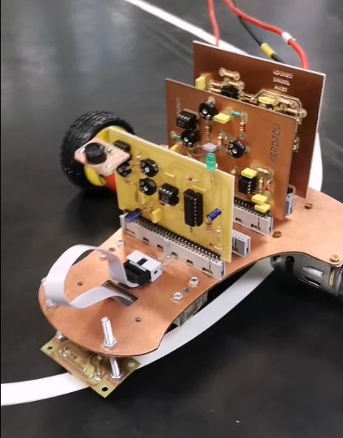
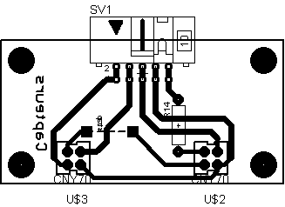

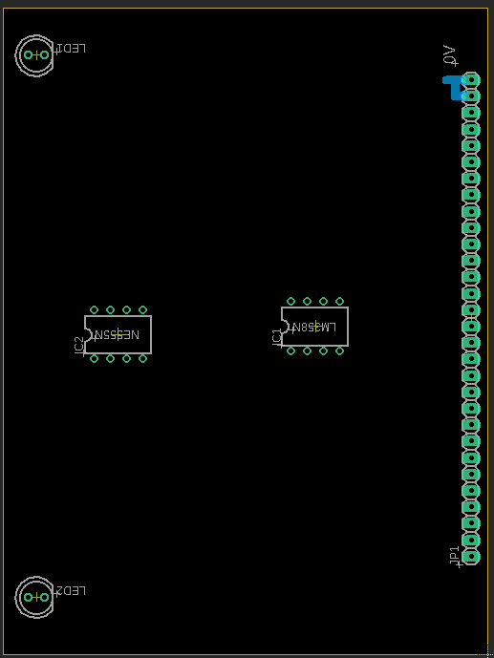
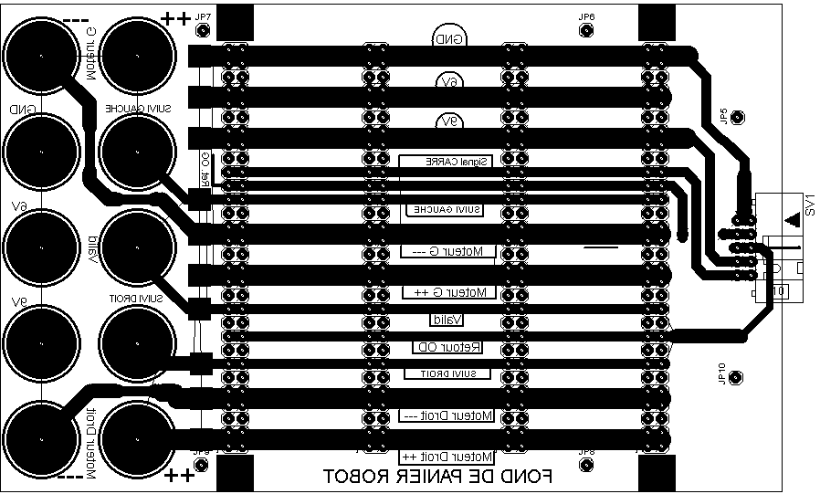
Les composants seront vers l’avant du robot
Signaux concernés pour la carte suivi En rouge
les capteurs sont
en-dessous
7,5 cm
10cm
Avant du robot

